Slide 1



REPORTE DE COMPETENCIA
TIENDAS DEPARTAMENTALES
Q4 2024
Preparado para Jetstereo

Slide 2
CONSIDERACIONES
Fuente: Publisearch
Período: Octubre – Diciembre, 2024. El reporte se detalla en miles de dólares
Target: Hombres y mujeres de 25 a 50 años de NSE ABC
Datos presentados no incluyen bonificaciones ni negociaciones de los anunciantes, tarifas open rate. Se estima que los datos están inflados en un 45% en promedio, y que varía según el tipo de medio.
Medios monitoreados: TV Abierta, Radio, Prensa y Digital.
En donde hay más de un canal de una misma empresa televisiva, se reporta la inversión como grupo:
  TVC : Canal 5, Canal 7 y Canal 3
  R Media: C 11, DTV, Beat TV y TDTV
  Grupo ABC: Canal 10 y Abriendo Brecha de Canal 7
  Grupo VTV: VTV, Canal 30, Canal 12, Canal 21 y Canal 54
Radios en San Pedro Sula: Exa FM, Radio Conga, Internacional, XY SPS, W 105, Radio Activa, Musiquera SPS, FM Fama.
Radios en Tegucigalpa: HRN, Radio América, Stereo Luz, XY TGU, W 107, Power FM, Rock & Pop, Vox FM, Suave, Super Stereo.
Impresos: Diez, El Heraldo, La Prensa, La Tribuna, Tiempo, Cromos, Estilo, Click, Vívela, Mía, Amiga, Cheque, Buen Provecho, Mujeres, Tecno, Estilo Health&Fitness, Casa y Hogar, Hablemos Claro, Cromos Hogar, Bodas, Eva y Motores.
En las cifras proporcionadas por el proveedor se estima un margen de error de un 5%.
NOTA: NO SE MONITOREA CABLE NI PAUTA EN CABLERAS FORANEAS.

Slide 3



Tiendas Departamentales: Q4 2024
Reporte anual de inversiones
27%
2023
Inversión
$ 4,281.6 K
Inversión
$ 5,467.3 K
2024
Variación: +28%
95% TV | 1% PR | 4% RAD
95% TV | 1% PR | 4% RAD
Distribución por giro de negocio

Slide 4
Tiendas Departamentales: Q4 2024
 | Oct | Nov | Dic | Var-1 | Var-2
Diunsa | 519.5 | 502.6 | 512.6 | 3%- | 2%
Elektra | 52.6 | 158.7 | 135.6 | 201% | 15%-
Jetstereo | 62.5 | 315.2 | 203.7 | 404% | 35%-
La Curacao | 351.7 | 966.5 | 290.9 | 175% | 70%-
Lady Lee | 76.1 | 96.1 | 66.9 | 26% | 30%-
Tropigas | 39.7 | 276.5 | 80.6 | 596% | 71%-
Gallo + Gallo | 52.5 | 79.1 | 70.2 | 51% | 11%-
Molineros | 116.1 | 217.6 | 223.9 | 87% | 3%
Total | 1,270.7 | 2,612.1 | 1,584.5 | 106% | 39%-
Total $ 5,467.3K
SOI
4%
4%
6%
7%
10%
11%
28%
29%
 | Q4 2023 | Q4 2024 | Var
Diunsa | 1,146.0 | 1,534.7 | 34%
Elektra | 371.1 | 347.0 | 6%-
Jetstereo | 509.9 | 581.4 | 14%
La Curacao | 1,125.9 | 1,609.1 | 43%
Lady Lee | 208.6 | 239.0 | 15%
Tropigas | 323.2 | 396.8 | 23%
Gallo + Gallo | 200.2 | 201.8 | 1%
Molineros | 396.7 | 557.5 | 41%
Total | 4,281.6 | 5,467.3 | 39%
Para el Q4 del 2024, la categoría sube un 28% en comparación a Q4 del 23. Curacao tiene el primer lugar en el SOI con el 29%

Slide 5

Estrategia de Medios: DIUNSA
Media mix
TV
$1,458.1k | 95%
PR
$0k | 0%
RA
$76.6k | 5%
Inv. Miles $

Slide 6
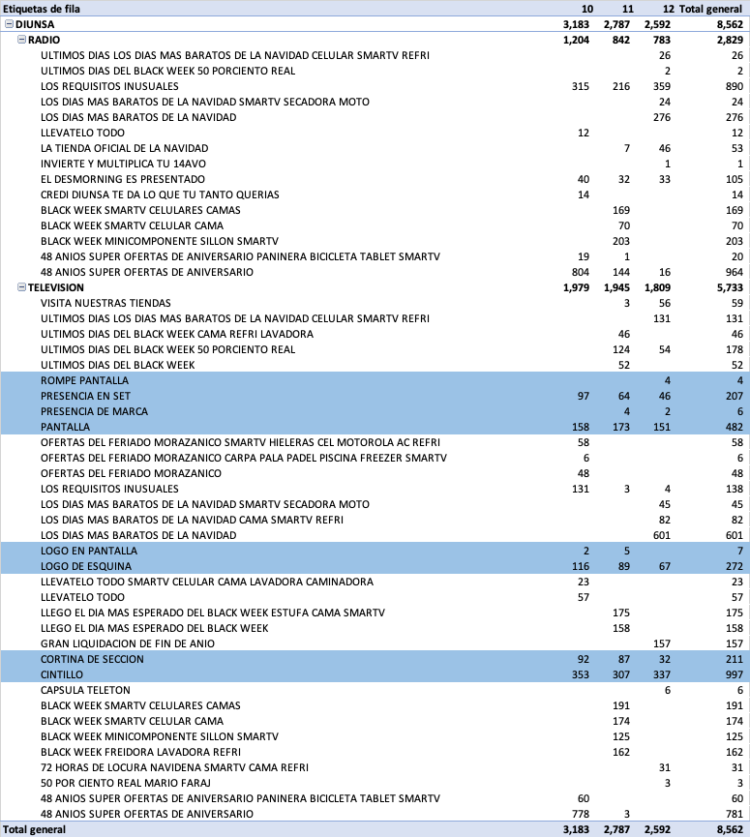
Detalle de pauta – versión Q4 2024
Versión

Slide 7

Estrategia de Medios: ELEKTRA
Media mix
TV
$336.4k | 97%
PR
$4.5k | 1%
RA
$6.1k | 2%
Inv. Miles $

Slide 8
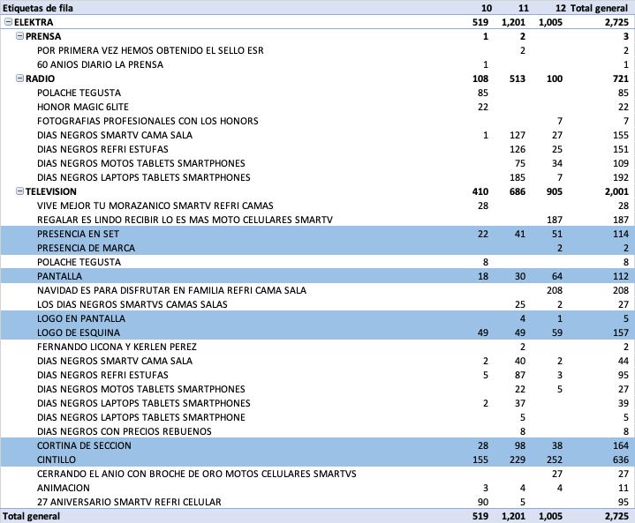
Detalle de pauta – versión Q4 2024
versión

Slide 9
Estrategia de Medios: JETSTEREO
Media mix
TV
$559.7k | 96%
PR
$2.2k | 1%
RA
$19.5k | 3%
Inv. Miles $

Slide 10
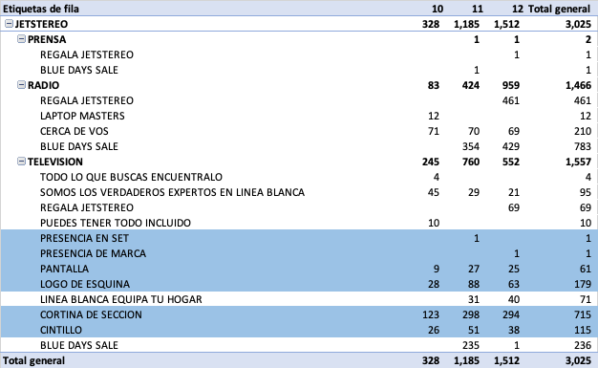
Detalle de pauta – versión Q4 2024
versión

Slide 11

Estrategia de Medios: LA CURACAO
Media mix
TV
$1,596.4k | 99%
PR
$0k | 0%
RA
$12.6k | 1%
Inv. Miles $

Slide 12
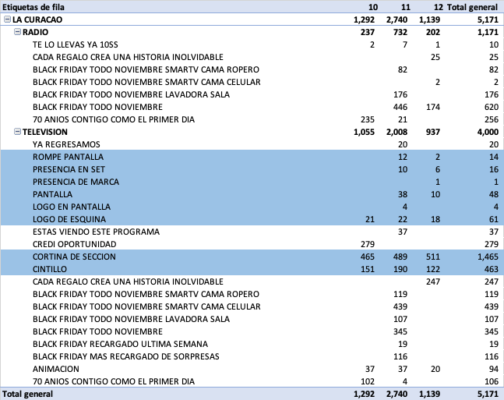
Detalle de pauta – versión Q4 2024
versión

Slide 13

Estrategia de Medios: LADY LEE
Media mix
TV
$196.1k | 82%
PR
$0.0k | 0%
RA
$42.9k | 18%
Inv. Miles $

Slide 14

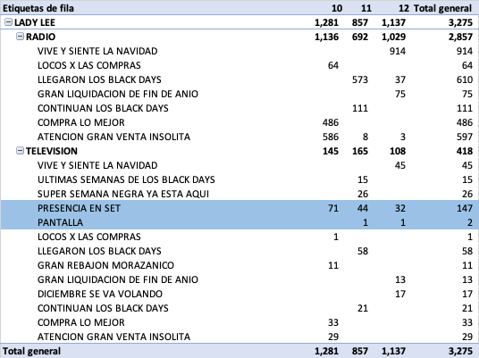
Detalle de pauta – versión Q4 2024
versión

Slide 15

Estrategia de Medios: TROPIGAS
Media mix
TV
$378.0k | 95%
PR
$0k | 0%
RA
$18.8k | 5%
Inv. Miles $

Slide 16
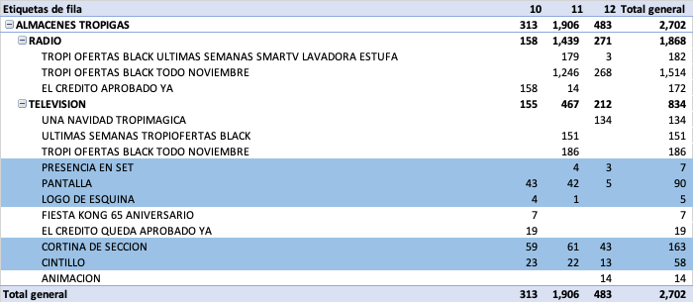
Detalle de pauta – versión Q4 2024
versión

Slide 17

Estrategia de Medios: EL GALLO MÁS GALLO
Media mix
TV
$194.7k | 96%
PR
$0k | 0%
RA
$7.2k | 4%
Inv. Miles $

Slide 18
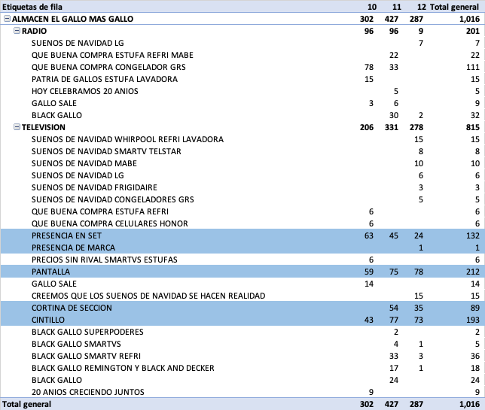
Detalle de pauta – versión Q4 2024
versión

Slide 19

Estrategia de Medios: MOLINERO’S
Media mix
TV
$496.5k | 89%
PR
$0.0k | 0%
RA
$61.0k | 11%
Inv. Miles $

Slide 20
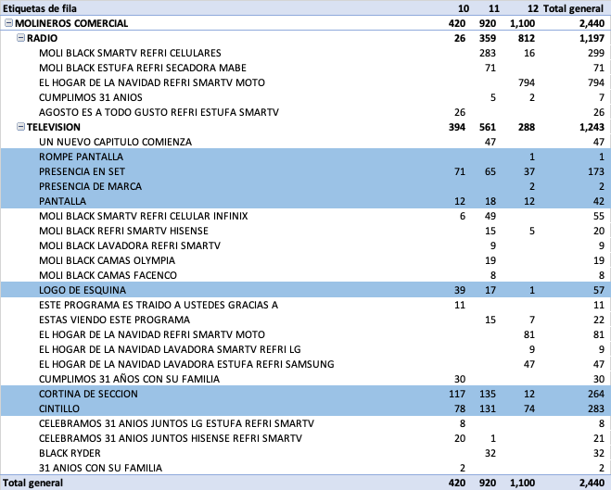
Detalle de pauta – versión Q4 2024
versión

Slide 21
Estrategia de Medios: DISTRIBUCIÓN CANALES TV ABIERTA Q4 2024
INVERSIÓN | %
$ 194.7 | 4%
$ 196.1 | 4%
$ 336.4 | 6%
$ 378.0 | 7%
$ 496.5 | 10%
$ 559.7 | 11%
$ 1,458.1 | 28%
$ 1,596.4 | 31%
Curacao y Diunsa concentran la mayor parte de la inversión total, sumando un 59% del tota, Curacao tiene el primer lugar en el SOI con el 31% y Diunsa el 28%

Slide 22
Estrategia de Medios: DISTRIBUCIÓN RADIO Q4 2024
$ 6.1 | 2%
$ 7.2 | 3%
$ 12.6 | 5%
$ 18.8 | 8%
$ 19.5 | 8%
$ 42.9 | 18%
$ 61.0 | 25%
$ 76.6 | 31%
$ 244.7K

Slide 23

Presentado por
Departamento de Medios
MASS PUBLICIDAD
Octubre 16, 2025

